Slide 1
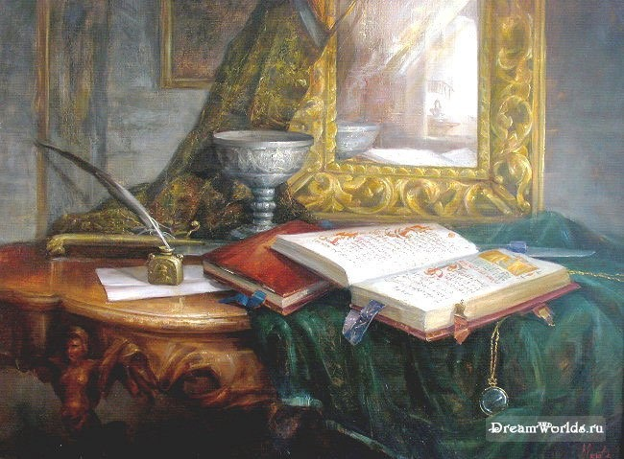
“Китап – белем чишмәсе” викторина-уен
(Рус төркемендә укучы балаларга)

Slide 2
1. Озаклап, утырып ява торган җылы, вак яңгырны ничек атыйлар?
А) ләйсән яңгыр
Б) карлы яңгыр
В) гөмбә яңгыры

Slide 3
2. Кайсы сүз килеп чыгышы белән татарныкы түгел?
А) аягы
Б) машинасы
В) колагы
Г) теле
Д) бармаклары

Slide 4
3. Сүзнең дөрес тәрҗемәсен табыгыз.
Послезавтра ‒
А) берсекөнгә
Б) өченче көн
В) иртәгә
Г) былтыр

Slide 5
4. Кайсы берәмлек тыныш билгесе түгел?
А) нокта
Б) нокталы өтер
В) ике нокта
Г) өч нокта
Д) күп нокталар

Slide 6
5. Кайсы җөмләдәге сүзгә –дән кушымчасы ялгана?
А) Мин дустым... хат алдым.
Б) Кичә без... кунаклар булды.
В) Лилия... татарча-русча сүзлеген сорап тордым.
Г) Сез... сүзлегегез бармы?
Д) Безгә... дусларыбыз килгәннәр иде.

Slide 7
6. Йокы нишли?
А) ашый
Б) укый
В) бара
Г) кача
Д) көлә

Slide 8
7. Кайсы рәттәге сүзләрнең барысында да нокталар урынына бер үк хәреф языла?
А) акылл..., бел...мле, мат...р
Б) ямь...е, я...гы, гүзә...
В) тәрби..., ти...н, тукр...н
Г) шатл...к, к...зыклы, тыр...ш
Д) те...им, ка...ыйм, ял...йм

Slide 9
8. Кайсы раслау дөрес түгел?
А) Кышын көннәр эссе була.
Б) Атнаның өченче көне ‒ чәршәмбе.
В) Хәзерге заман хикәя фигыль –а/-ә, -ый/-и кушымчалары белән ясала.
Г) Сәнгать сүзе русча искусство була.
Д) Ай Җир тирәли әйләнә.

Slide 10
9. Сандугач сайрый, күгәрчен гөрли, ә чыпчык нишли?
А) җырлый
Б) чиный
В) мыркылдый
Г) черкелди
Д) мөгри

Slide 11
10. Бу җөмләдә ничә орфографик хата бар?
Уляннәр короган, яфраклар саргайган, җил ыжгыра.
А) 0
Б) 1
В) 2
Г) 3
Д) 4

Slide 12
11. Сүзләрнең кайсында хәреф саны белән аваз саны туры килми?
А) яз
Б) дус
В) кыз
Г) алма

Slide 13
12. Тирләп эшләсәң, ... ашарсың.
А) алма
Б) тәмләп
В) икмәк
Г) аш
Д) майлы

Slide 14
13. Авыл мәктәбенең бишенче сыйныфында бары тик биш бала укый. Укытучы аларның фамилияләрен сыйныф журналына алфавит тәртибендә язып куйды. Кайсы фамилия исемлекнең иң ахырында булыр?
А)Максимов
Б)Хисамова
В)Шакирова
Г)Шәрәпова
Д)Сәйфуллина

Slide 15
14. Ябык иҗекләрдән генә торган сүзне табыгыз.
А) алма
Б) чия
В) карбыз
Г) бөрлегән
Д) шомырт

Slide 16
15. Эш сөймәсне ... сөймәс.
А) авыл
Б) шәһәр
В) ил
Г) кеше

Slide 17
16. Кушма сүзне табыгыз.
А) елга-күлләр
Б) бал корты
В) тимерче
Г) ашъяулык
Д) көзге

Slide 18
17. Хаталы сүзтезмәне табыгыз.
А) әдәпле кеше
Б) ягымлы караш
В) ышанычлы дуслар
Г) искиткеч батырлыгы
Д) мәктәп бакчасе

Slide 19
18. Кайсы җөмләдә нокталар урынына белән сүзен кулланырга кирәк?
А) Без туган ягыбыз … горурланабыз.
Б) Татарстанны … дөньяда беләләр.
В) Татарча … белергә кирәк.
Г) Туган ягыбызның … матур.
Д) Республикага ел … күп туристлар килә.

Slide 20
19. Кайсы сүзнең тәрҗемәсе дөрес түгел.
А) киңәш-совет
Б) тасма-линия
В) сүзлек-словарь
Г)дәреслек-учебник

Slide 21
1 команда. Предложите другу пойти в кино.
2 команда. Спроси у одноклассника, сколько человек в его (её) семье.

Slide 22
1 команда. Поинтересуйтесь у учителя, о чем это произведение.
2 команда.Скажите о том, что вам нравиться фигурное катание.

Slide 23
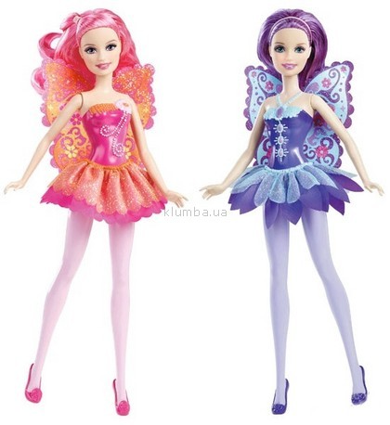

Slide 24
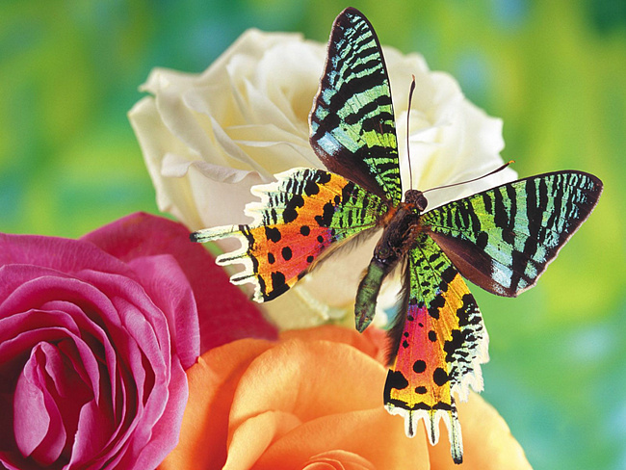

Slide 25
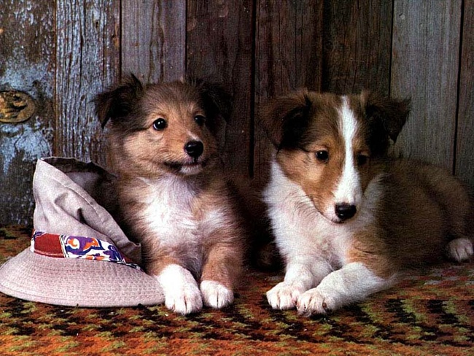

Slide 26


Slide 27
3 күбәләк

Slide 28
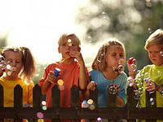

Slide 29
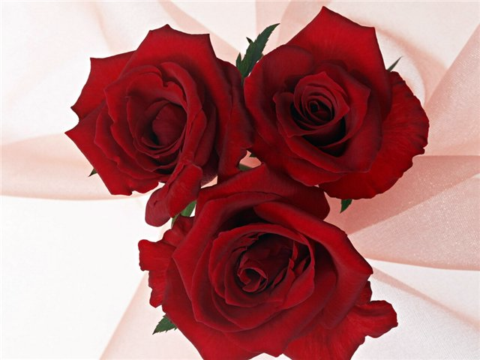

Slide 30
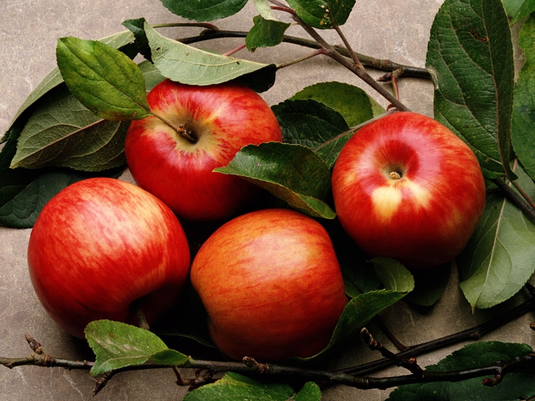

Slide 31
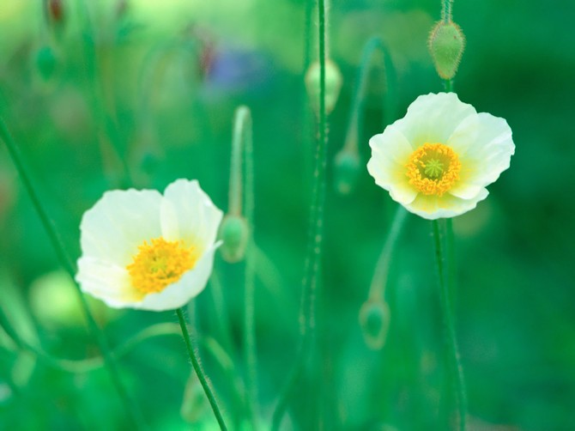

Slide 32
5 чәчәк

